Slide 1
Моя школа
Підготувала
Студентка 1-го курсу
фізико-математичного факультету
Голінко Анастасія

Slide 2
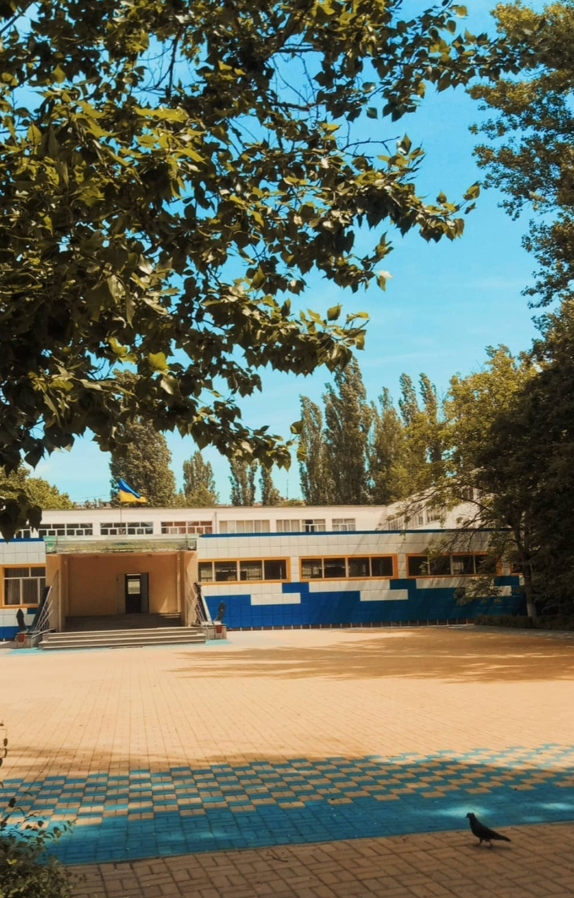
Я навчалась у «Морському ліцеї – школі № 24». Перейшла до цієї школи я після четвертого класу. Так як, до цієї школи до п`ятого класу перейшло аж 22 учні, то для нас зробили окремий «г» клас. Ми швидко всі звикли один до одного, однак, як буває спочатку, ми не були одною великою сім`єю. Але з часом все змінилося…
2

Slide 3
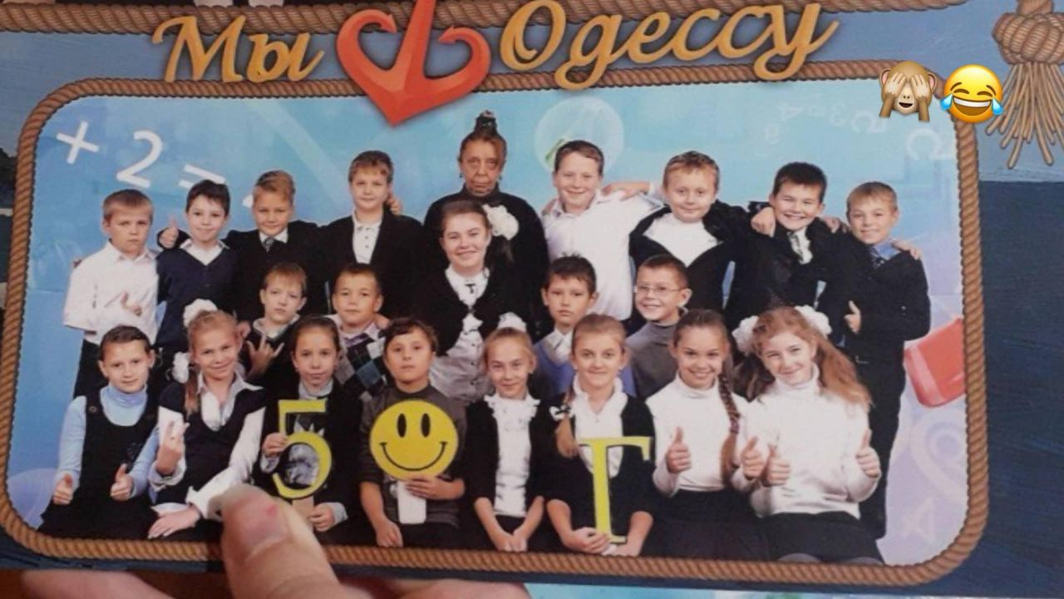
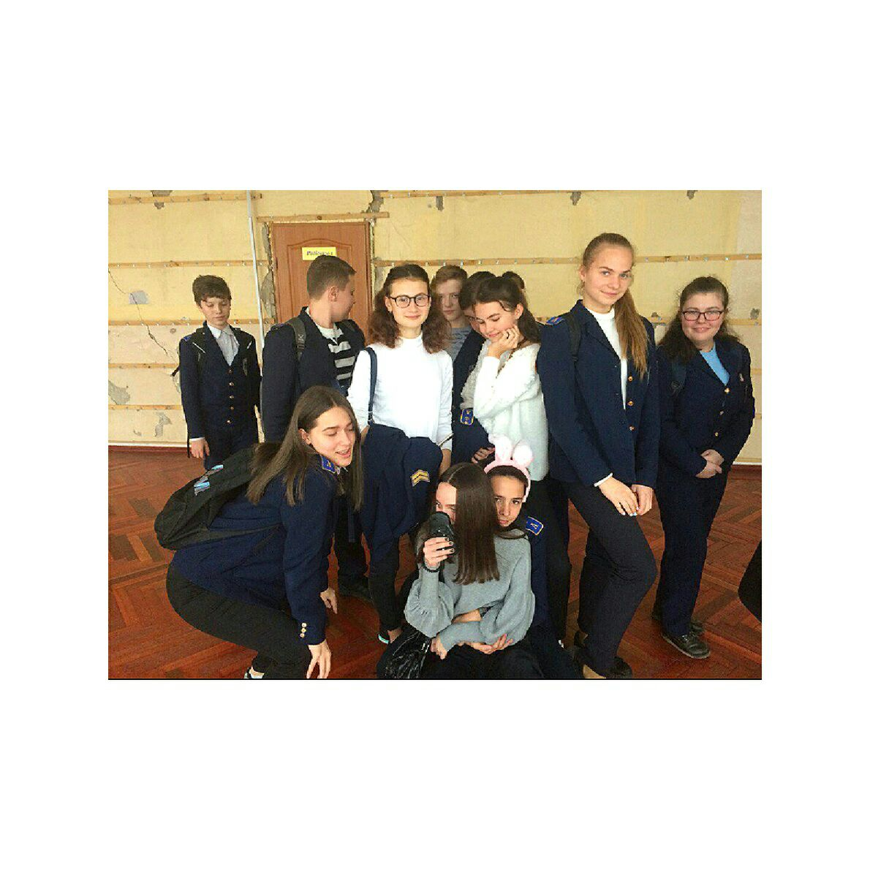
Після сьомого класу у нас в школі можливо продовжувати навчання в загальноосвітній школі або складати іспит і навчатися чотири курси у морському ліцеї (8-11 клас). Ми всім класом вирішили вступити до ліцею, я успішно склала іспит з математики і української мови. Вступивши до ліцею, ми почали носити строгу форму ліцею, вивчати морські дисципліни (історію мореплавання, обладнання судна, ОБЖ на морі, навігацію, військово-морську підготовку, морську астрономію, морську географію та англійську для моряків).
3

Slide 4
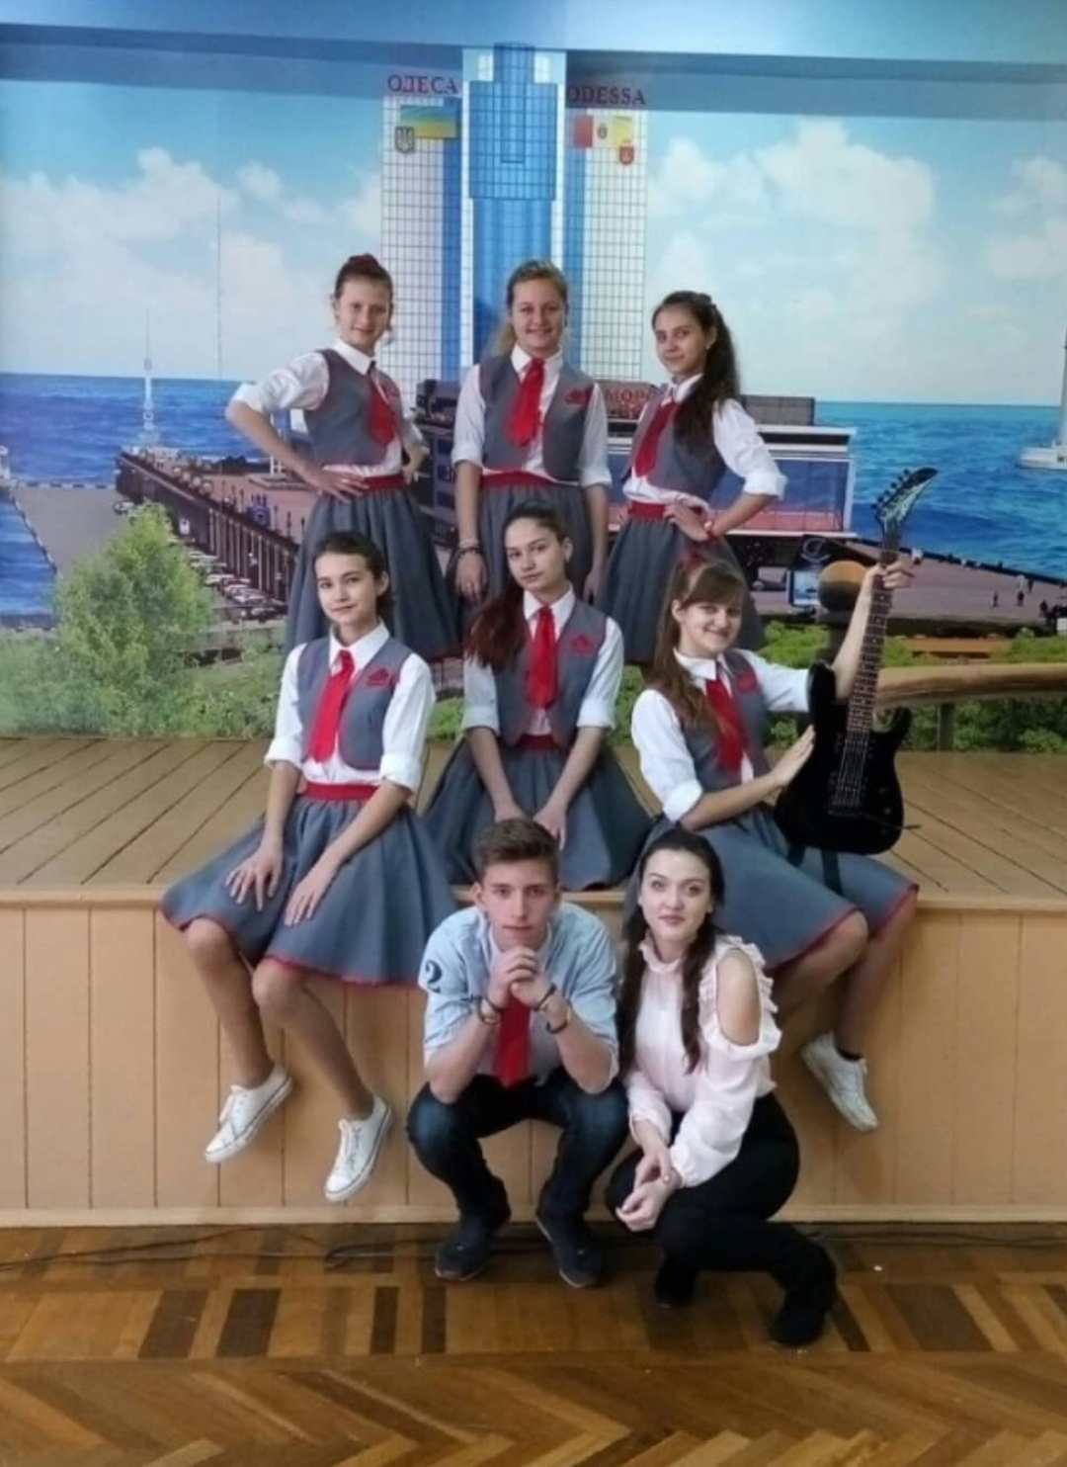
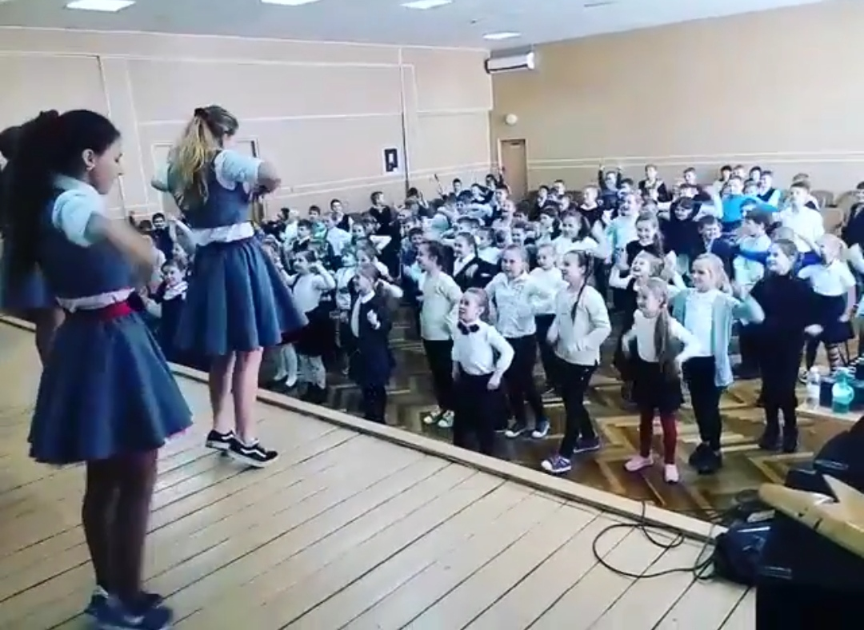
Наш клас завжди приймав активну участь у житті навчально-виховного комплексу «Морський ліцей – загальноосвітня школа № 24», ми приймали участь у різноманітних конккрсах, один з перших був «Молодь обирає здоров`я»
Ми обираємо здоров`я!
4

Slide 5
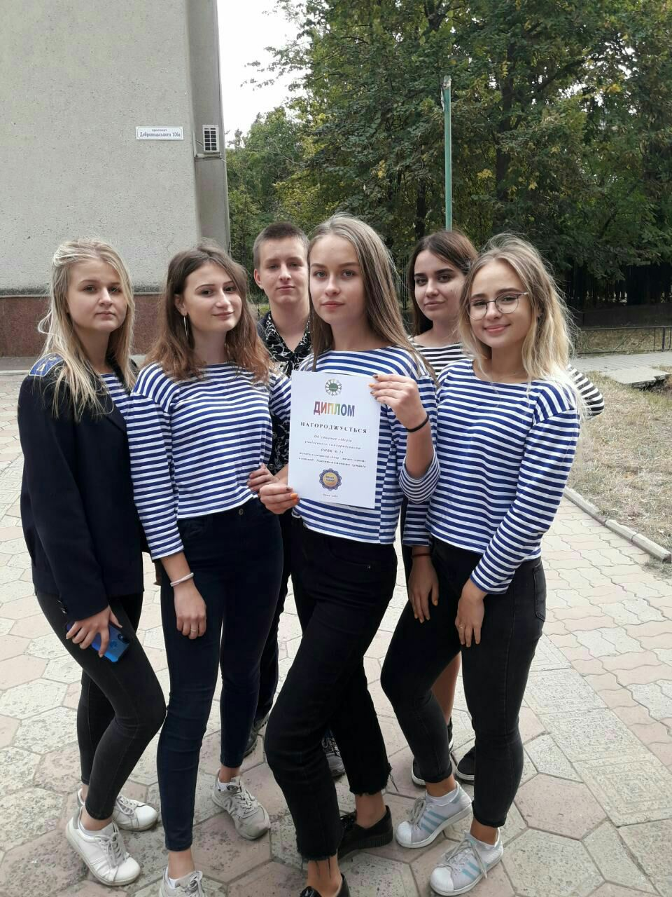
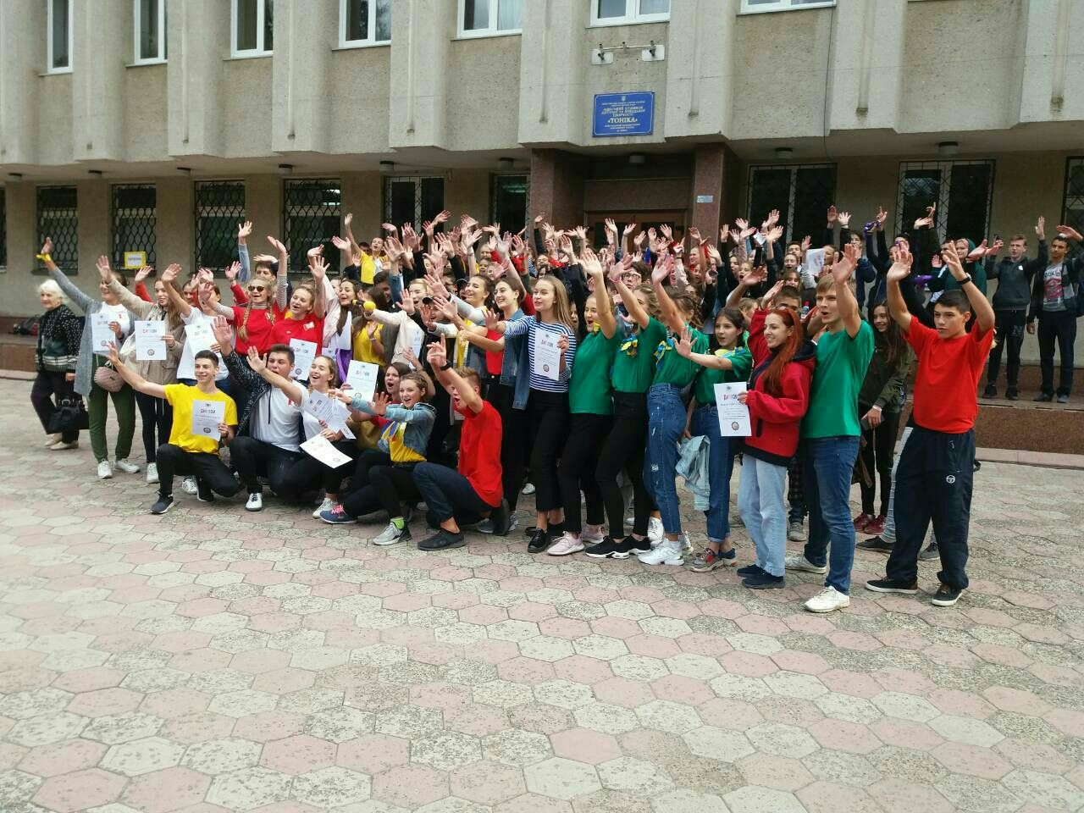
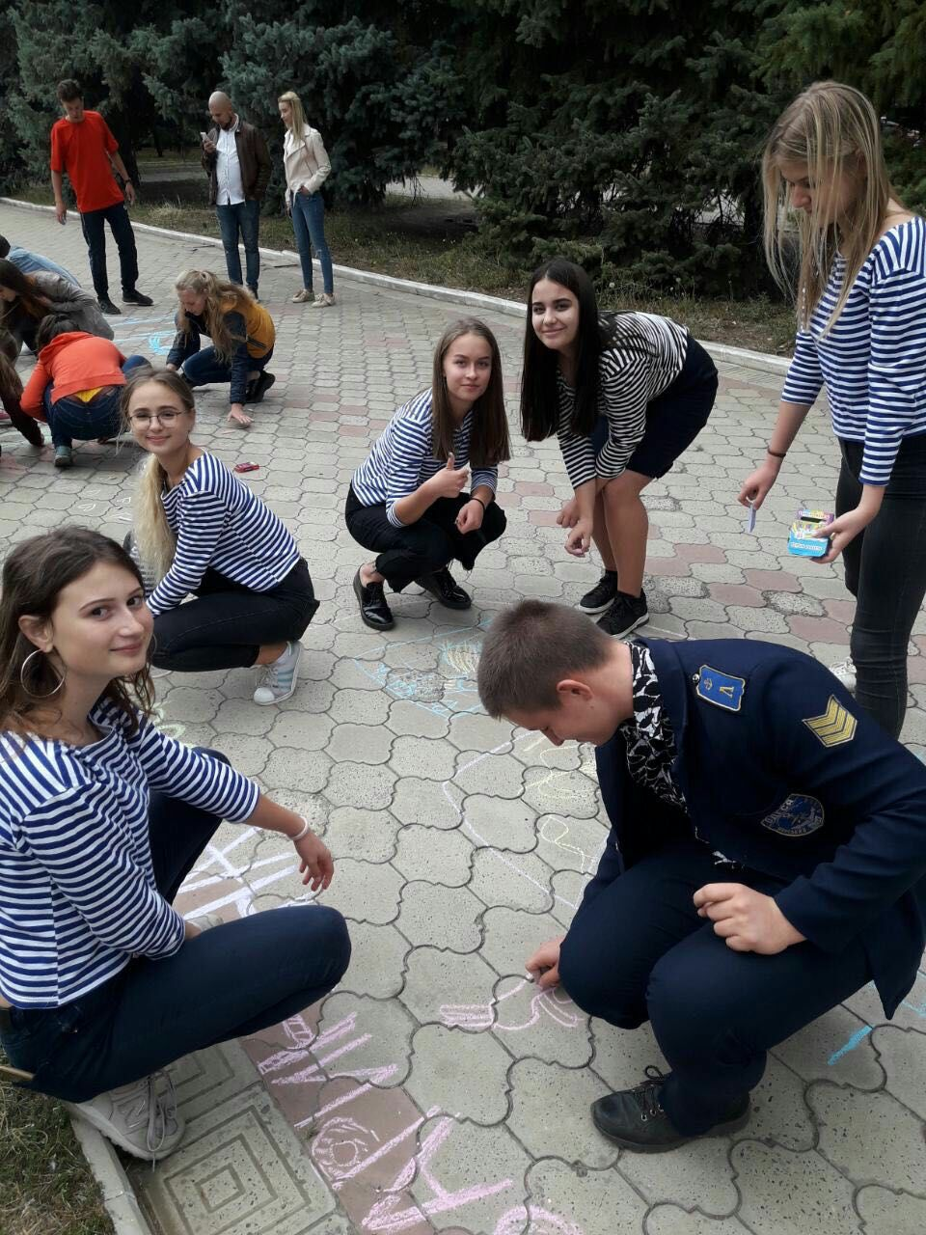
Приймали активну участь у різноманітних заходах
5

Slide 6
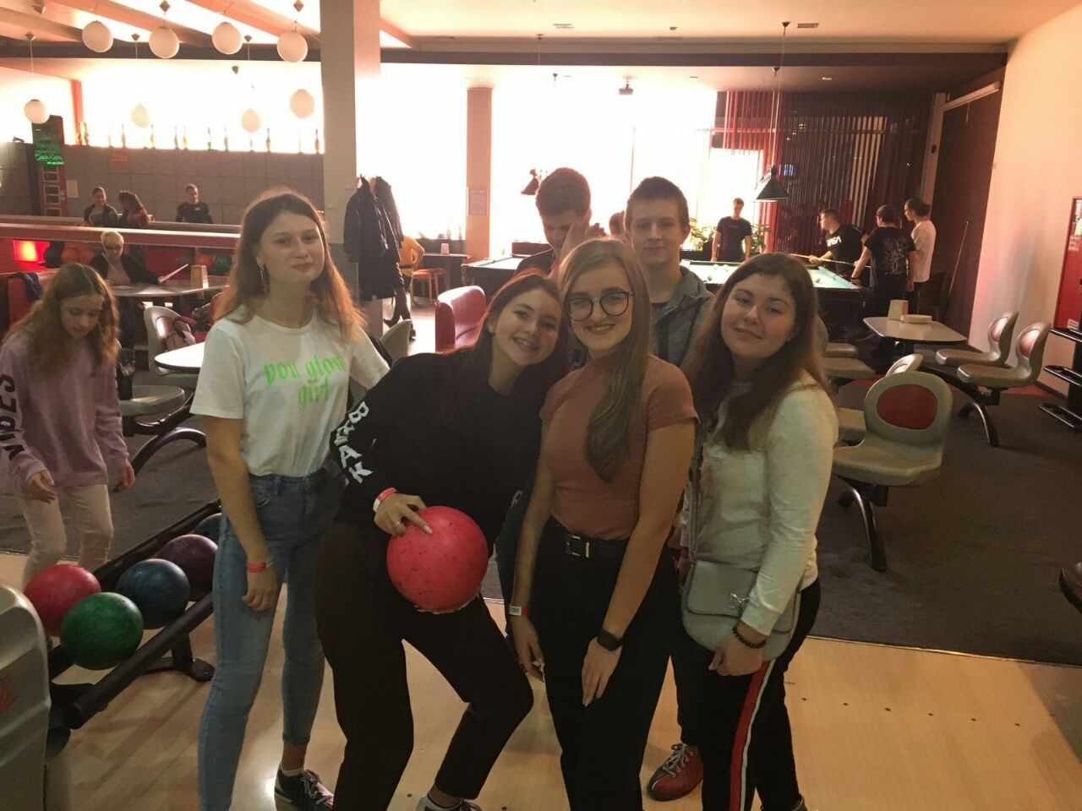

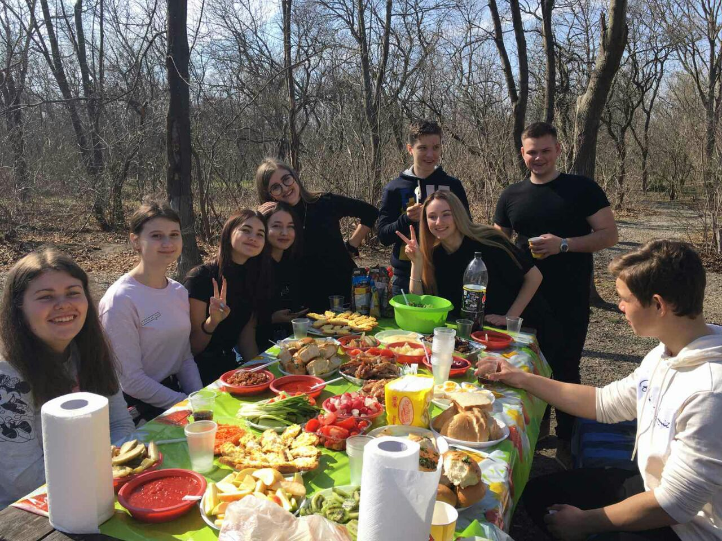
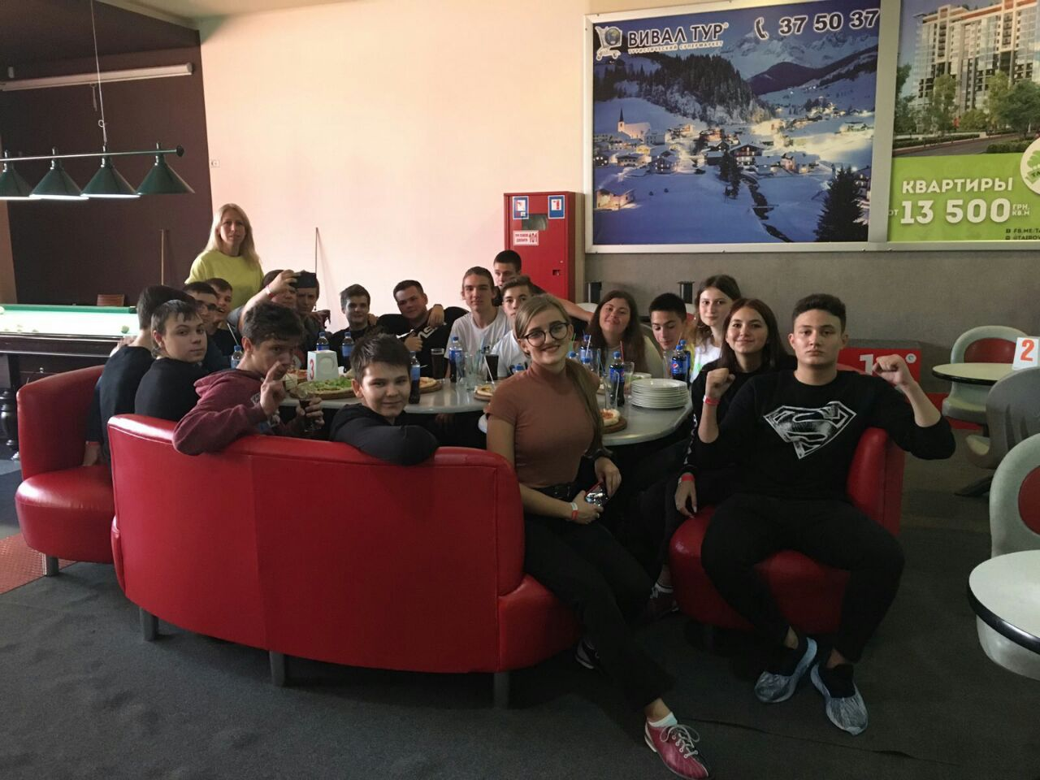
Ми були дуже дружним класом, школа для нас дійсно була другим домом. Ми разом проводили час і поза межами ліцею
6

Slide 7
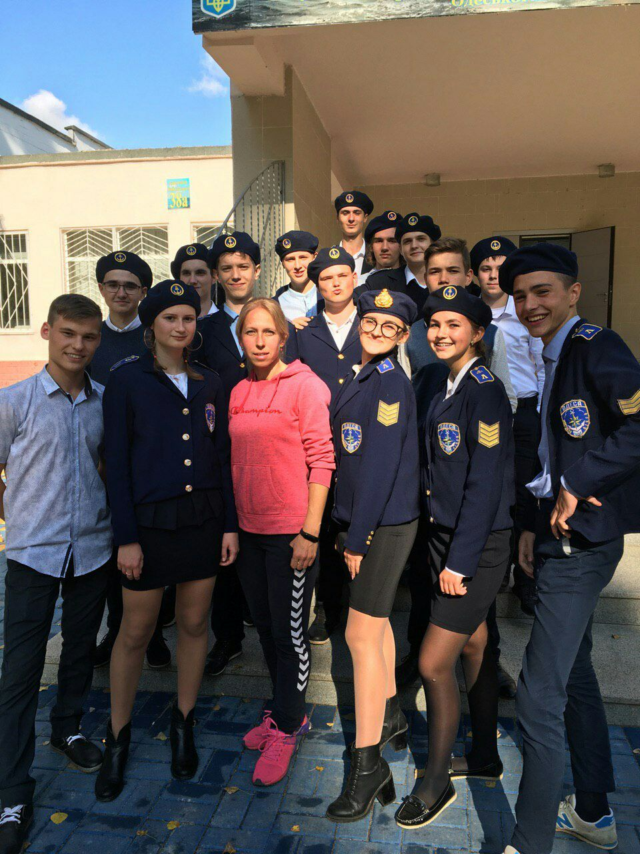
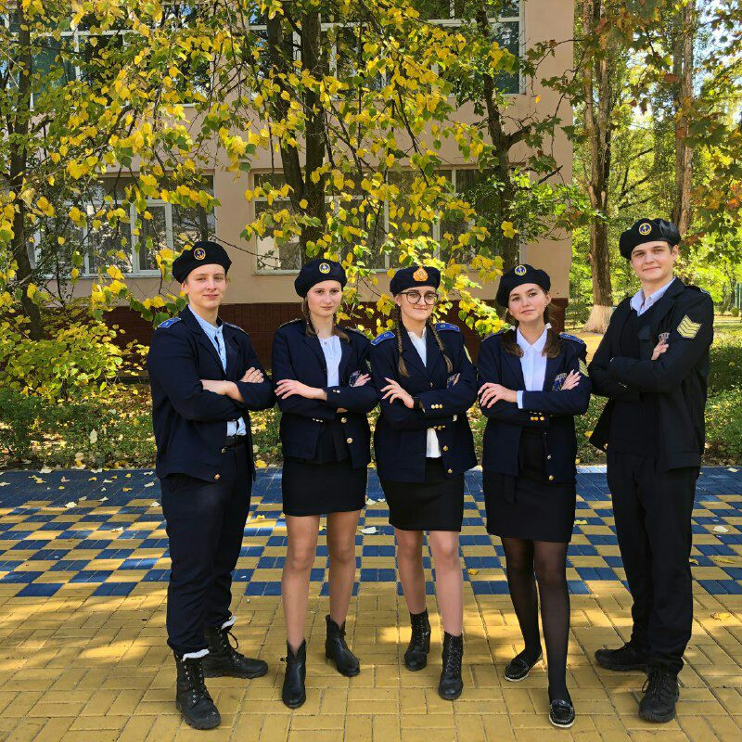
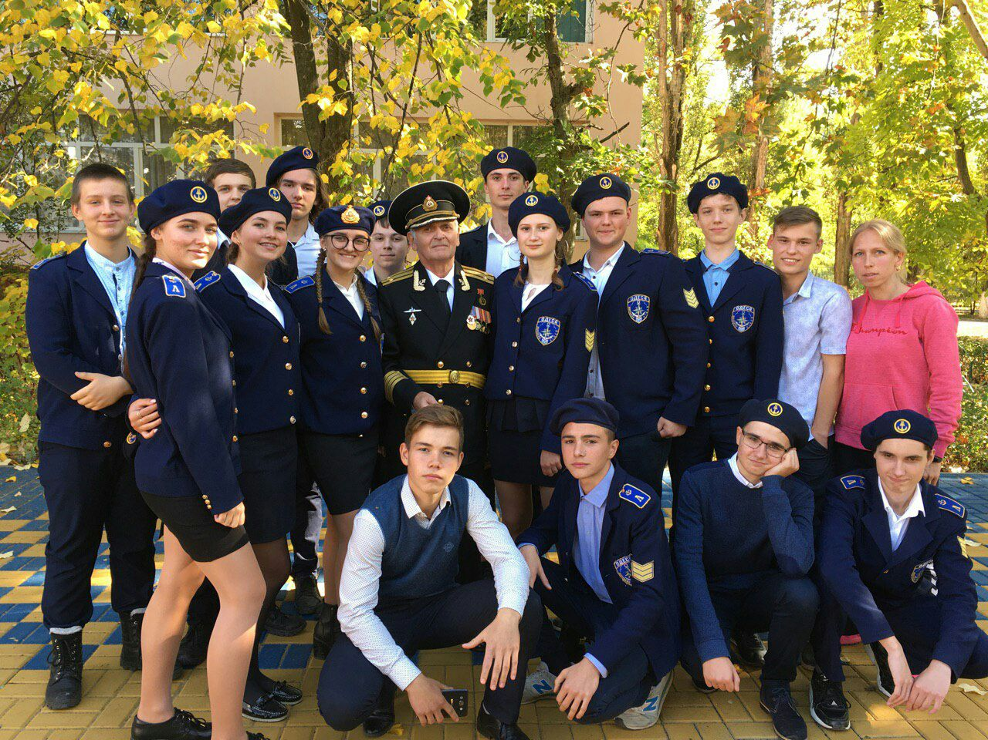
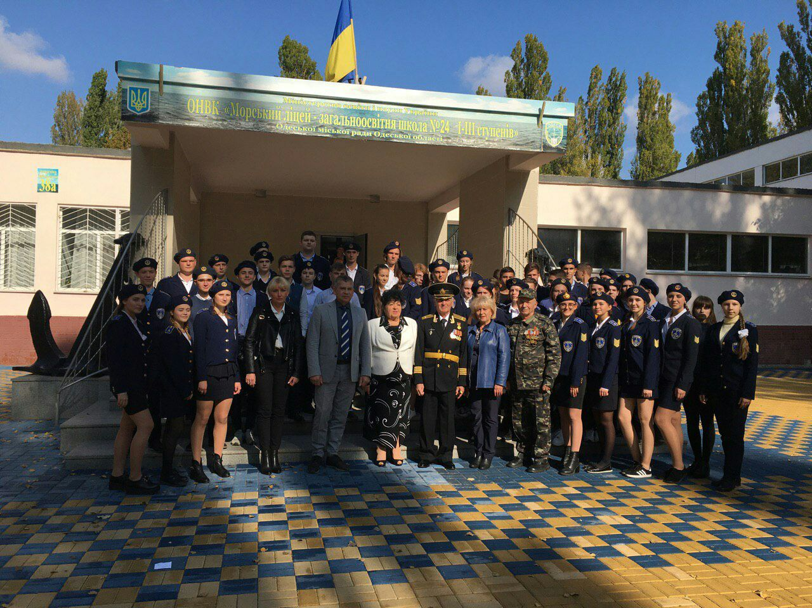
Кожного року у нас декілька раз проходив парад морських класів. Кожен командири екіпаж мав доповісти рапорт. Протягом усіх чотири курсів навчання у ліцеї я була командиром нашого екіпажу «Коравела»
7

Slide 8
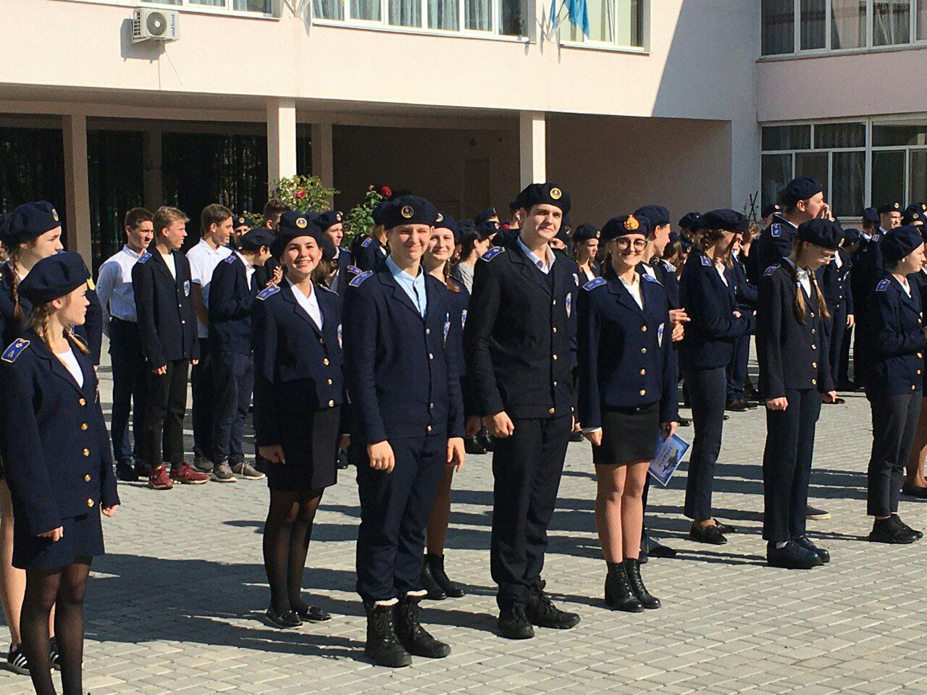
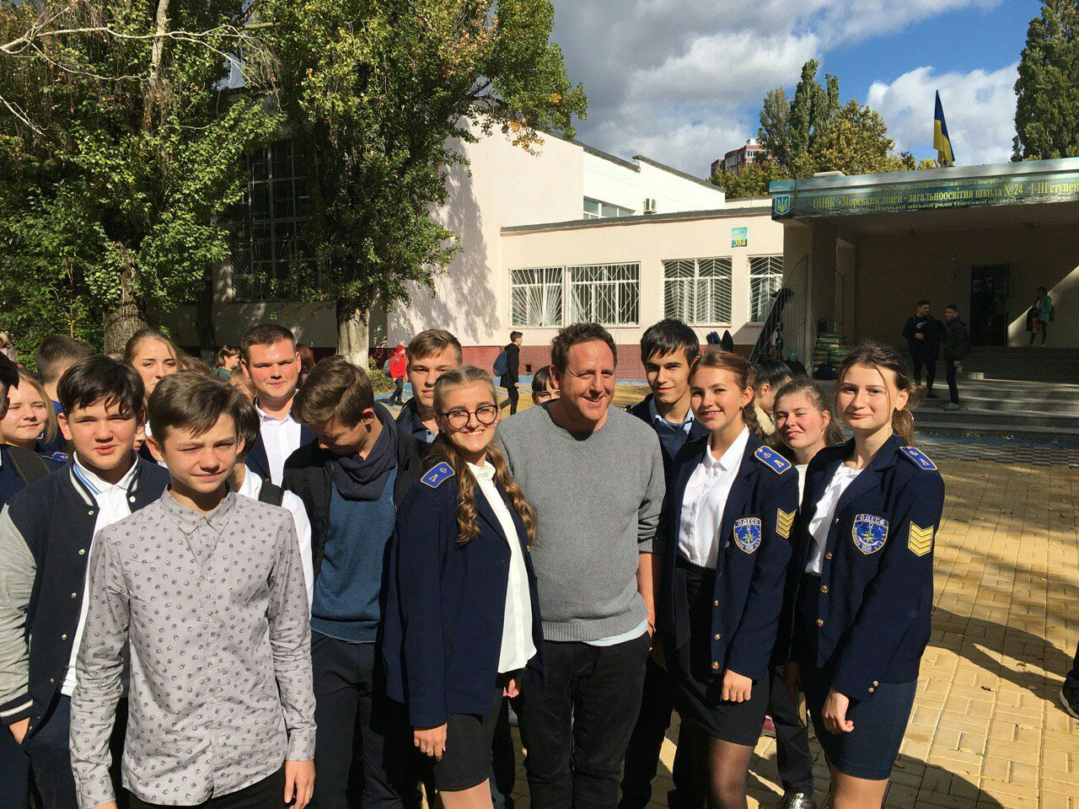
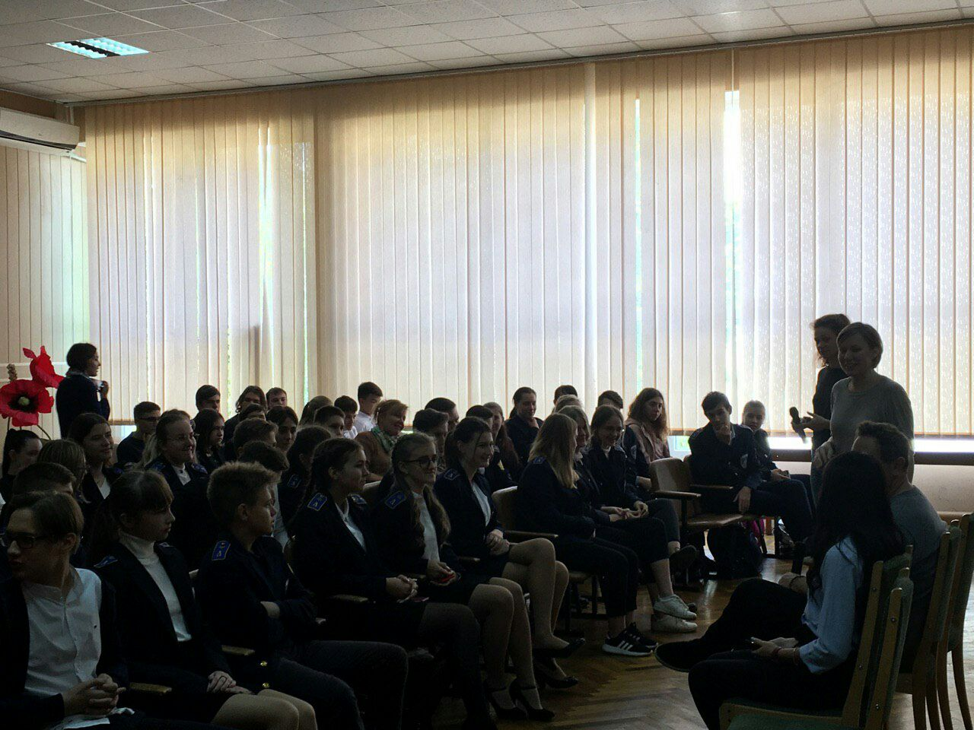
До нашої школи прилітав режисер з Америки з прем`єрою свого неймовірного фільму. Емоції, які ми отримали неможливо передати словами. Подивившись фільм ми обговорювали його, це був неймовірний досвід і шанс, який нам подарував ліцей.
Кожного року у нас проводиться у ліцеї конкурс знаменних груп. Наш клас протягом чотирьох років займав почесне перше місце, тому ми не тільки проводили свято Першого дзвоника, а також виносили прапор та імблему нашого улюбленого морського ліцею.
8

Slide 9
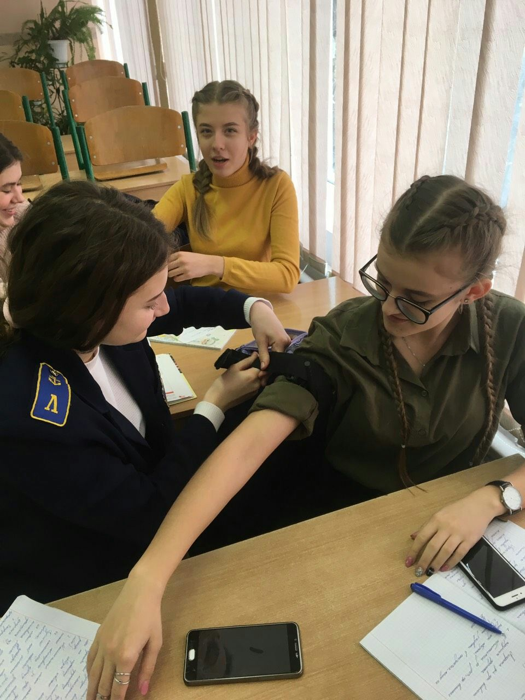
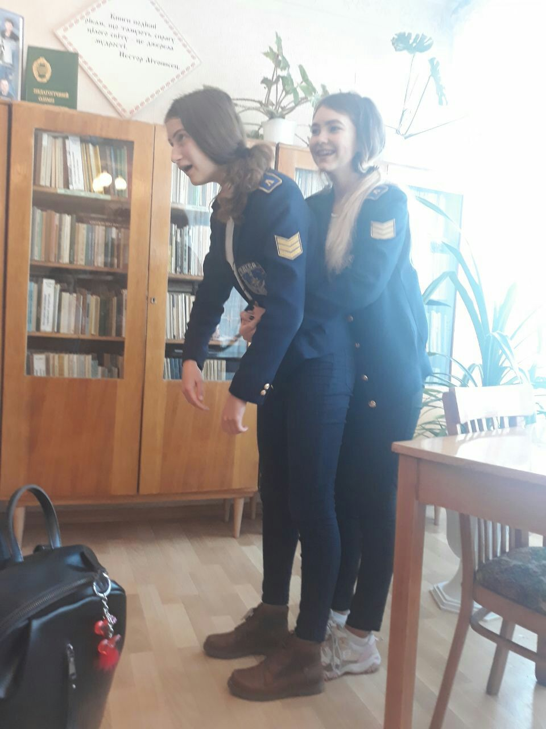
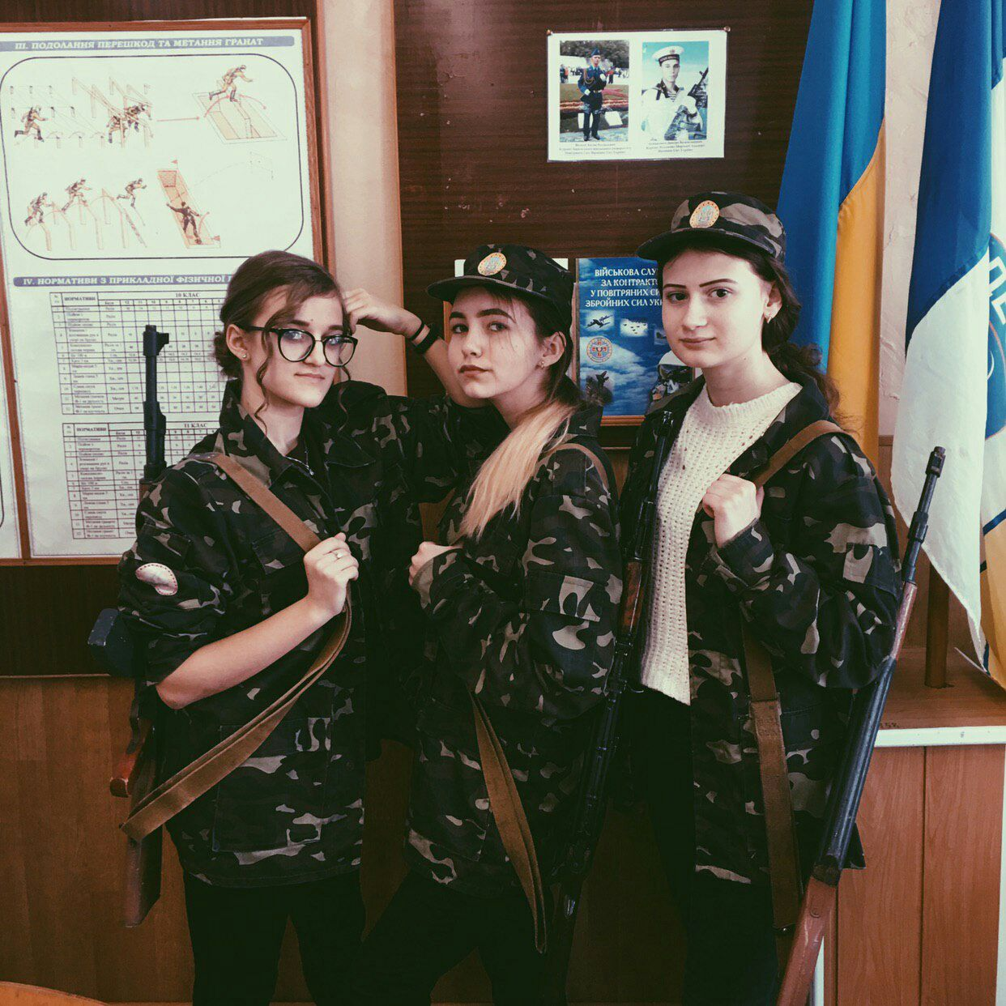
Наші уроки завжди проходили дуже цікаво (на фото моменти з предмету «захист вітчизни»)
9

Slide 10
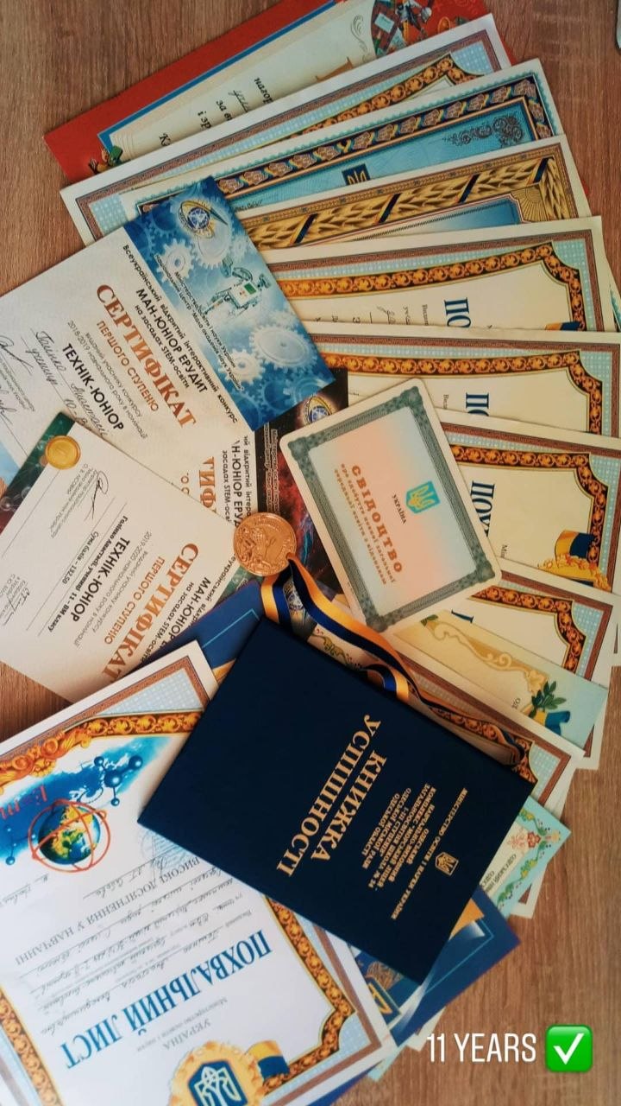
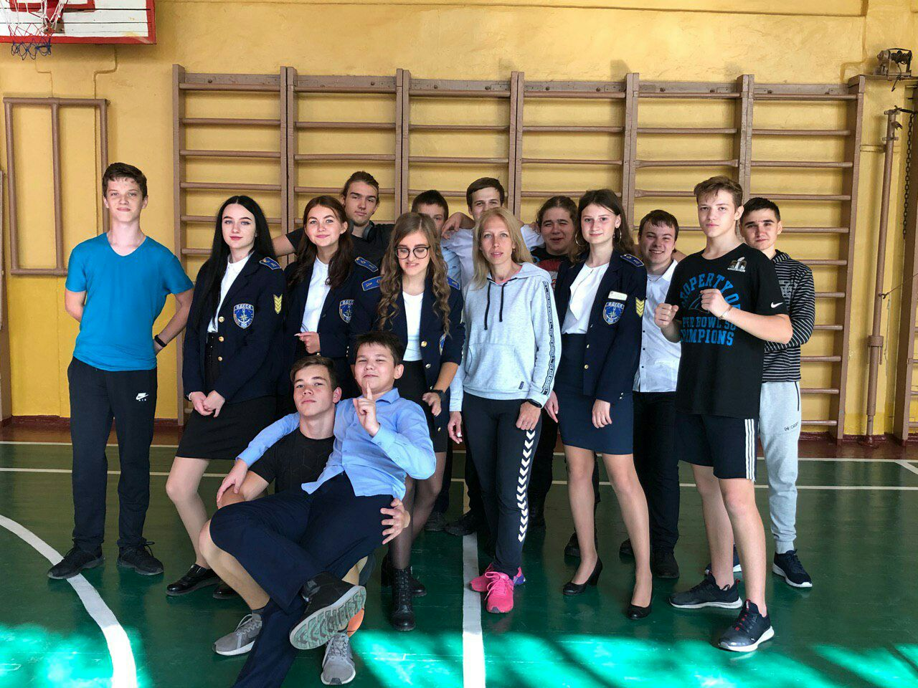
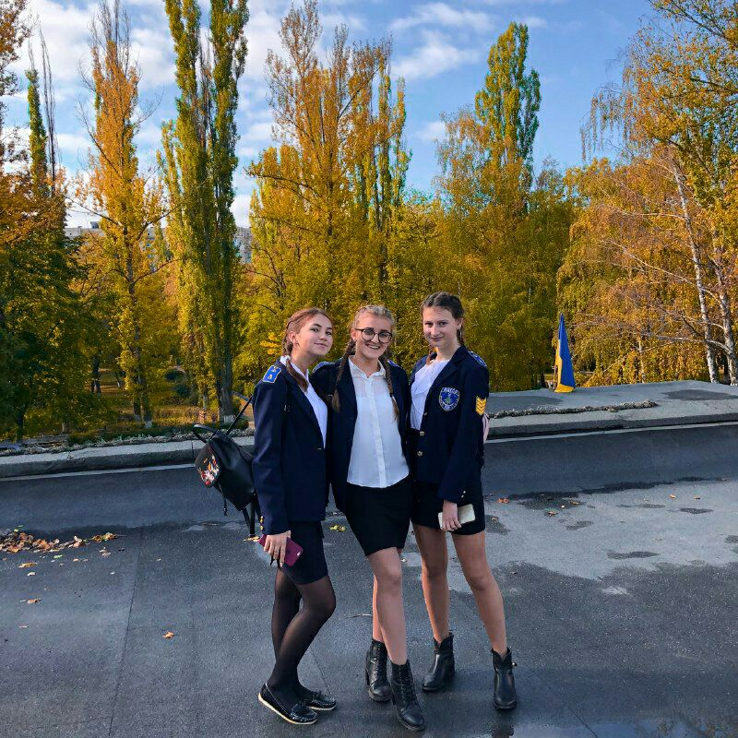
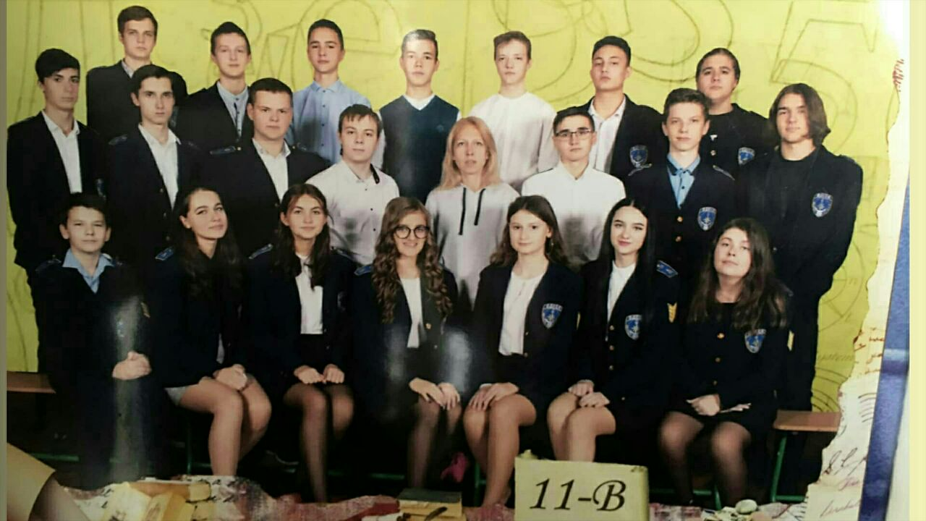
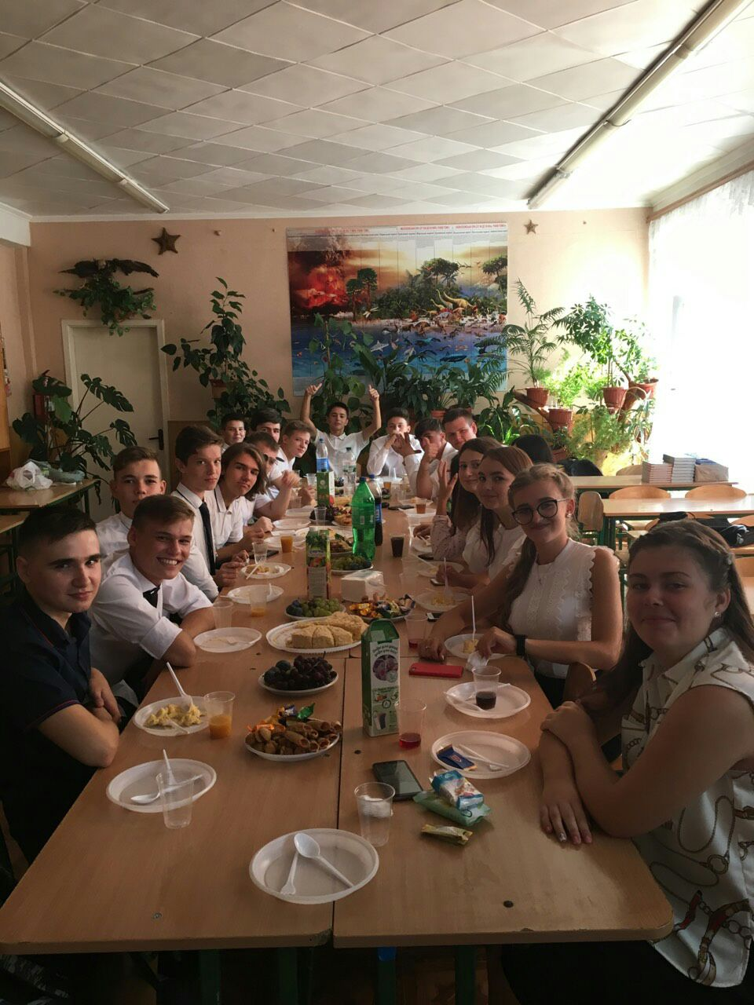
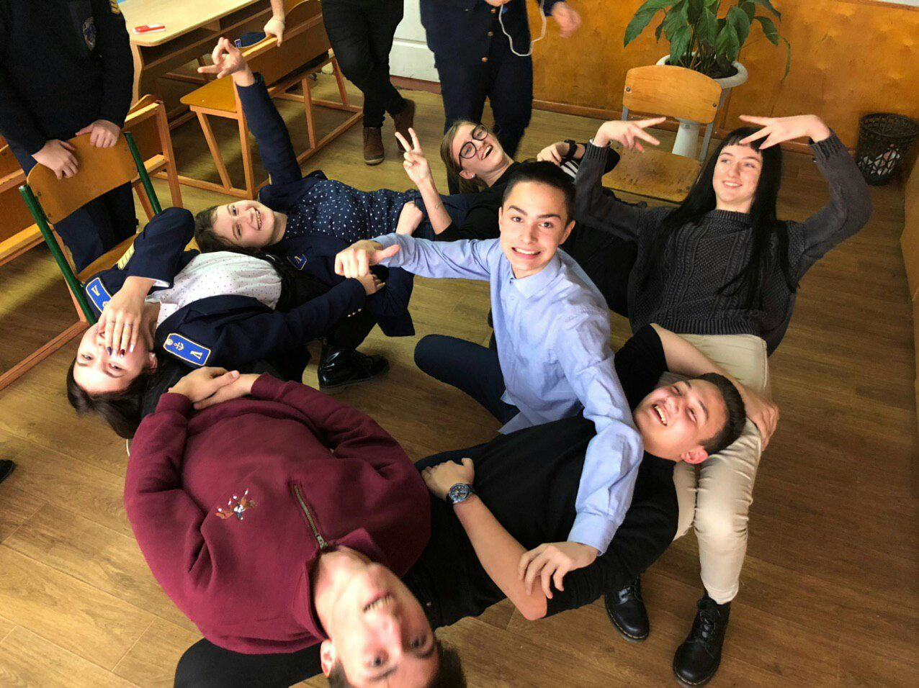
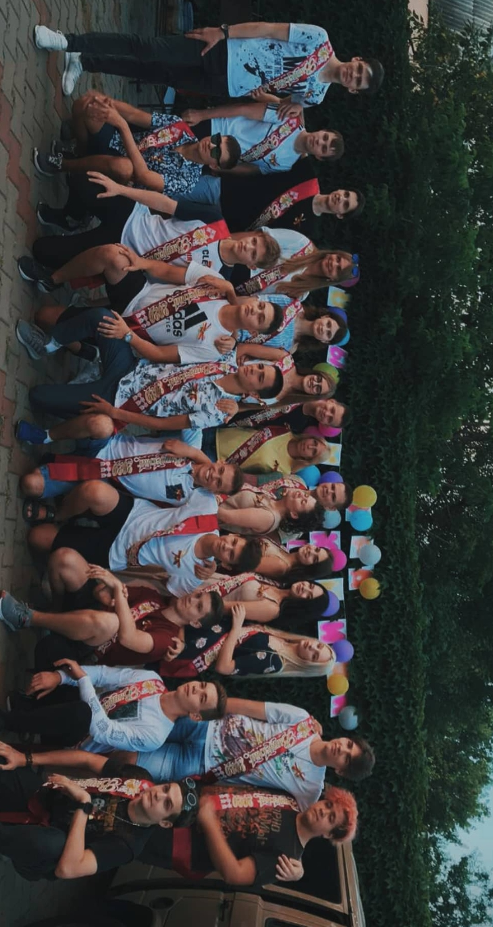
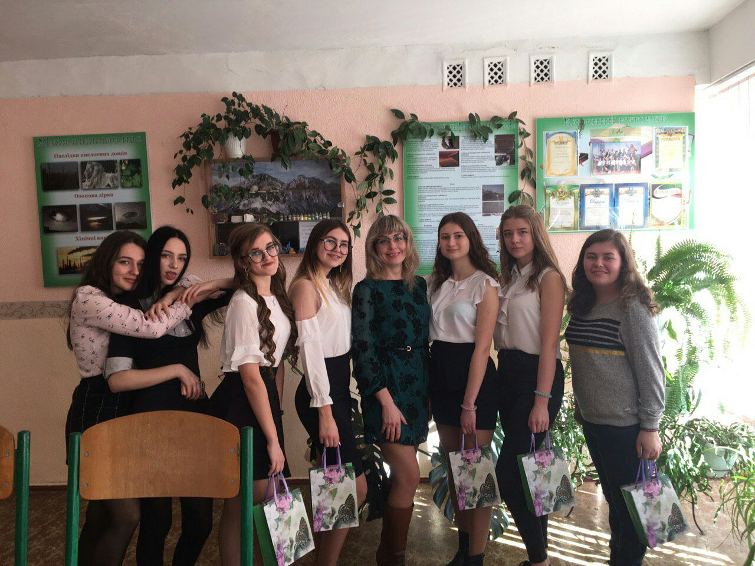
Морський ліцей я закінчила з золотою медаллю та з великим багажем знань.
Я люблю свою школу та клас more than to the moon and back…
10

Slide 11
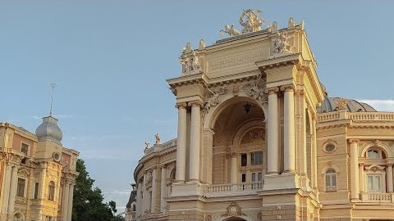
11

